Slide 1
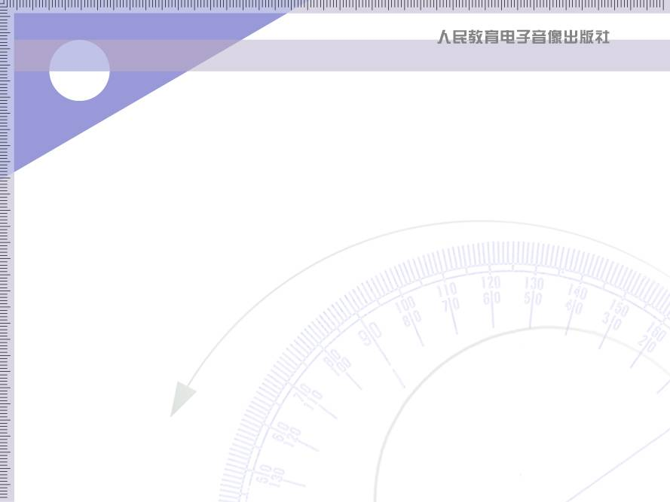


封面
数学八年级·上册
方舟中学 梁祥
三角形全等的条件(SSS)
情境导入
探究全等
思考练习
生活应用
巩固练习

Slide 2
情境导入
A
Ｄ
B
C
Ｅ
Ｆ
已知：△ABC≌△DEF
全等三角形的对应边，对应角相等。

Slide 3
问题求解
A
Ｆ
B
C
Ｄ
Ｅ
△ABC与 △DEF 满足上述六个条件中的一部分是否能保证 △ABC与 △DEF全等呢？

Slide 4
探究三角形全等——给一个条件
只给一个条件
1.只给一条边时；
3㎝
3㎝
3cm
2.只给一个角时；
45◦
45◦
45◦
结论:
只有一条边或一个角对应相等的两个三角形不一定全等。

Slide 5
探究三角形全等——给两个条件
如果给出两个条件画三角形，你能说出有哪几种可能的情况？
①两角；
②两边；
③一边一角。

Slide 6
探究三角形全等——给两个角
①如果三角形的两个内角分别是30°，45°时。
30◦
45◦
30◦
45◦
结论：两个角对应相等的两个三角形不一定全等。

Slide 7
探究三角形全等——给两条边
②如果三角形的两边分别为4cm，6cm 时。
4cm
4cm
6cm
6cm
结论：两条边对应相等的两个三角形不一定全等。

Slide 8
探究三角形全等——给一角一边
③三角形的一个内角为30°,一条边为6cm时。
30◦
30◦
6cm
6cm
结论:一条边一个角对应相等的两个三角形不一定全等。

Slide 9

探究三角形全等——结论
（1）一条边
1.给定一个条件：
（2）一个角
失 败
4cm
4cm
（1）两边
6cm
6cm
30º
2.给定两个条件：
（2）一边一角
30º
6cm
6cm
失 败
（3）两角
30º
30º
20º
20º

Slide 10
思考——三个条件画三角形
如果给出三个条件画三角形时，你能说出有哪几种可能的情况吗？
有四种可能：三条边、三个角、两边一角和两角一边。

Slide 11
探究三边——对应相等的两个三角形全等
先画出一个△ABC，再画出一个△DEF，使得AB=DE，BC=EF，AC=DF。把画好的△DEF剪下来，放△ABC上，它们能完全重合吗？
看作图示范，再画出这个三角形，并与同伴画的三角形进行比较？它们一定全等吗？

Slide 12
探究结论
三边对应相等的两个三角形全等，简写为“边边边”或“SSS”
在△ABC和△DEF中，
因为AB=DE， BC=EF，AC=DF，根据“SSS”可以得到△ABC≌△DEF
A
D
\
≡
\
≡
〃
〃
B
C
E
F

Slide 13
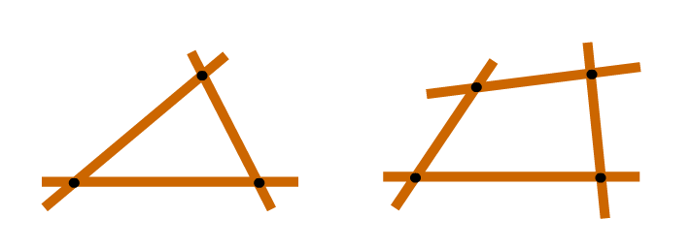
思考——三角形稳定性
你能用三角形的稳定性来说明SSS判定条件吗?

Slide 14
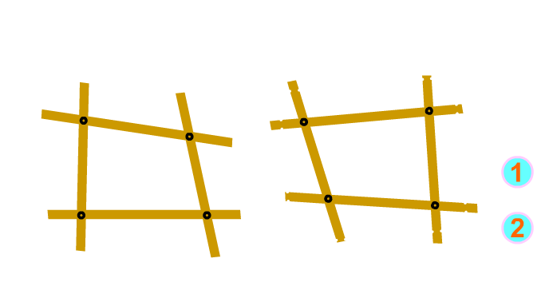
思考——四边形稳定性
四边形不具有稳定性，你能想出什么方法让它们的形状不发生改变吗？
试一试

Slide 15
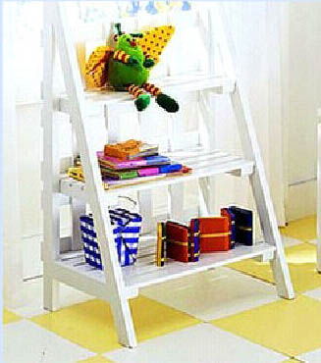
生活中的三角形应用１

Slide 16
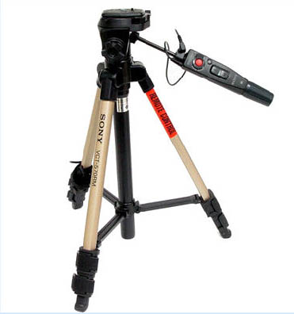
生活中的三角形应用２

Slide 17
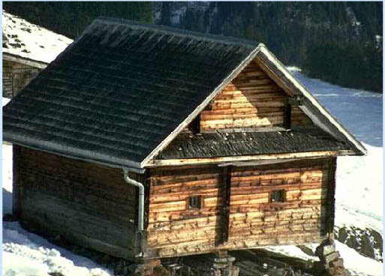
生活中的三角形应用３

Slide 18
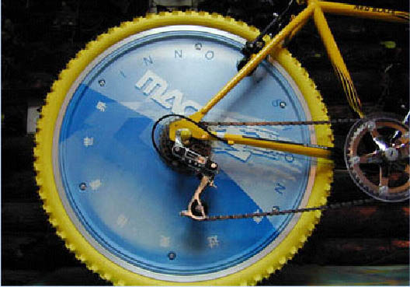
生活中的三角形应用４

Slide 19
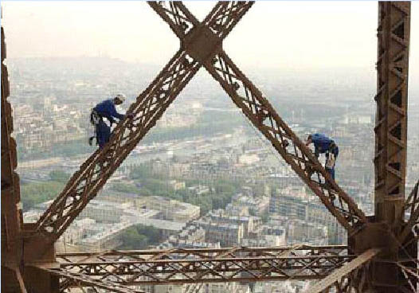
生活中的三角形应用５

Slide 20
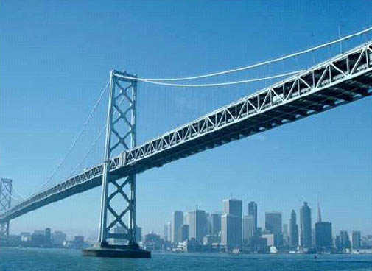
生活中的三角形应用6

Slide 21
应用例题
例1：如图所示，△ABC是一个钢架，AB=AC，AD是连接点A与BC中点D的支架。求证：△ABD≌△ACD。
证明：
∵D是BC的中点
A
∴BD=CD
在△ABD和△ACD中
AB=AC
B
C
D
BD=CD
AD=AD
∴△ABD≌△ACD（SSS）
像上述判断两个三角形全等的推理过程，
叫做证明三角形全等。

Slide 22
巩固练习
如图，已知:AB=CD，AC=BD，
求证△ABC △DCB
≌
解： 在△ABC≌△DCB中
AB = CD(已知)
AC = DB(已知)
BC=BC(公共边)
A
D
∵
C
B
∴ △ABC ≌△DCB(SSS)

Slide 23
扩展练习
已知AC=FE，BD=DE，点A、D、B、F在一条直线上，AD=FB（如图），要用“边边边”证明△ABC≌ △FDE除了已知中AC=FE，BC=DE以外，还应该有什么条件？怎样才能得到这个条件？

Slide 24
课堂小结
本节课你学习了什么？
你发现了什么？
你有什么收获？
你还存在什么没有解决的问题？

Slide 25
作业布置
课本习题12.2 ：1－2题。

Slide 26
再 见

